Slide 1
LG 부트캠프 13기 | A반 3팀
AI 텔레파시 게임
온디바이스 프로젝트
제시어를 보고 똑같은 동작을 취하세요.
AI가 실시간으로 자세를 분석하고,
LLM 진행자가 텔레파시를 코칭합니다.

Slide 2
목차
1
주제 및 결과 요약
프로젝트의 주제, 목표, 핵심 결과를 한 페이지로 정리
2
개발 목표 및 개발 결과
기획 의도와 실제 구현 범위 소개
3
핵심 기술
포즈 인식, 싱크로율 계산, 온디바이스 AI 구조 설명
4
결과 분석 및 기대 효과
목표 달성 여부와 활용 가능성 정리
5
향후 연구 과제
오프라인 TTS, 안정성, 게임 모드 확장 방향
6
프로젝트 수행 후기
어려웠던 점과 프로젝트를 통해 배운 점
이구동성 텔레파시 | 온디바이스 AI 파티 게임

Slide 3
1. 주제 및 결과 요약
AI 텔레파시 게임: 말 없이 몸짓으로 표현하고, AI가 팀의 싱크로율을 측정하는 참여형 게임
프로젝트 주제
프로젝트 목표
핵심 결과
3명의 플레이어가 같은 제시어를 보고
말 없이 몸짓으로 표현하면,
AI가 포즈 유사도를 분석해
텔레파시 지수를 측정하는
참여형 게임
라즈베리파이 3대와 3개의 카메라로
각 플레이어의 포즈를 인식하고,
온디바이스 환경에서
포즈 분석과 LLM 기반 해설을
제공하는 게임 시스템 구현
MediaPipe Pose 기반 3인 포즈 인식 구조 설계
포즈 유사도 기반 팀 싱크로율 계산
베스트 팀 선정
경량 LLM 활용 결과 해설 기능 기획
발표 현장 체험용 데모형 UI 개발 예정
게임 흐름
1
제시어 확인
2
몸짓 표현
3
AI 분석
4
결과 해설
1
2
3
4
3명 동시 참여
말 없이 포즈
포즈 유사도 계산
싱크로율·베스트 선정
한줄 정리 : “카메라 3대와 온디바이스 AI를 결합해, 현장에서 바로 체험 가능한 AI 게임 시스템을 만드는 것이 목표입니다.”
이구동성 텔레파시 | 온디바이스 AI 파티 게임

Slide 4
2. 개발 목표 및 개발 결과
목표: 라즈베리파이 3대와 카메라 3대를 연결해, 3명이 동시에 즐기는 AI 텔레파시 게임 시스템 구현
구현 대상
개발 목표
3인 동시 참여형 AI 게임
01
3명의 플레이어가 각자 카메라 앞에서 동시에 참여하는 게임 구현
각 플레이어가 카메라 앞에서 같은 제시어를 보고
말 없이 몸짓으로 표현하면, AI가 포즈를 비교해
팀 싱크로율과 개인별 결과를 산출합니다.
02
라즈베리파이 3대와 카메라 3대를 활용한 다중 디바이스 입력 구조 구성
03
MediaPipe Pose를 이용해 각 플레이어의 전신 포즈 데이터 추출
04
포즈 유사도 계산으로 베스트 팀 산출
P1
P2
P3
05
경량 LLM을 활용해 결과를 자연어로 해설하는 AI 진행자 기능 구현
06
웹 UI를 통해 제시어, 카운트다운, 분석, 결과 화면 제공
AI
07
발표 현장에서 관객이 직접 체험할 수 있는 데모 완성
라즈베리파이 3대 + 카메라 3대 + 온디바이스 AI 분석

Slide 5
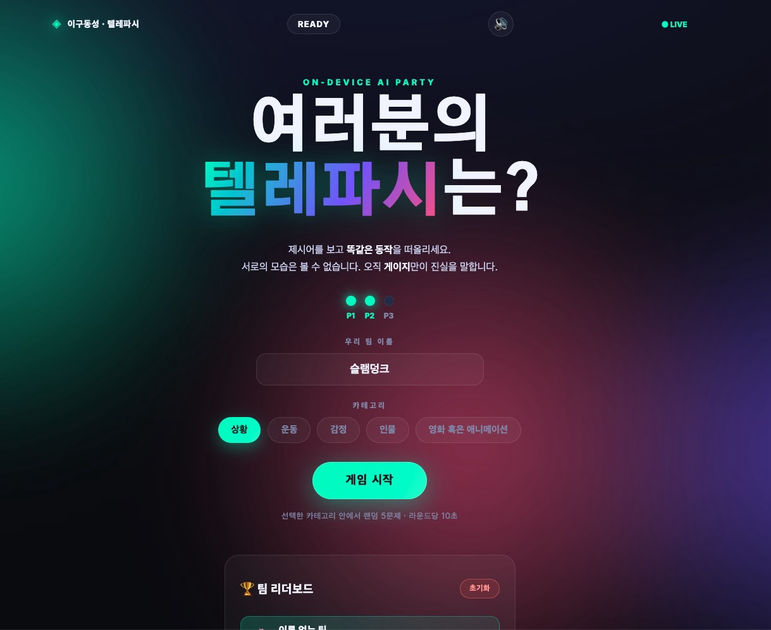
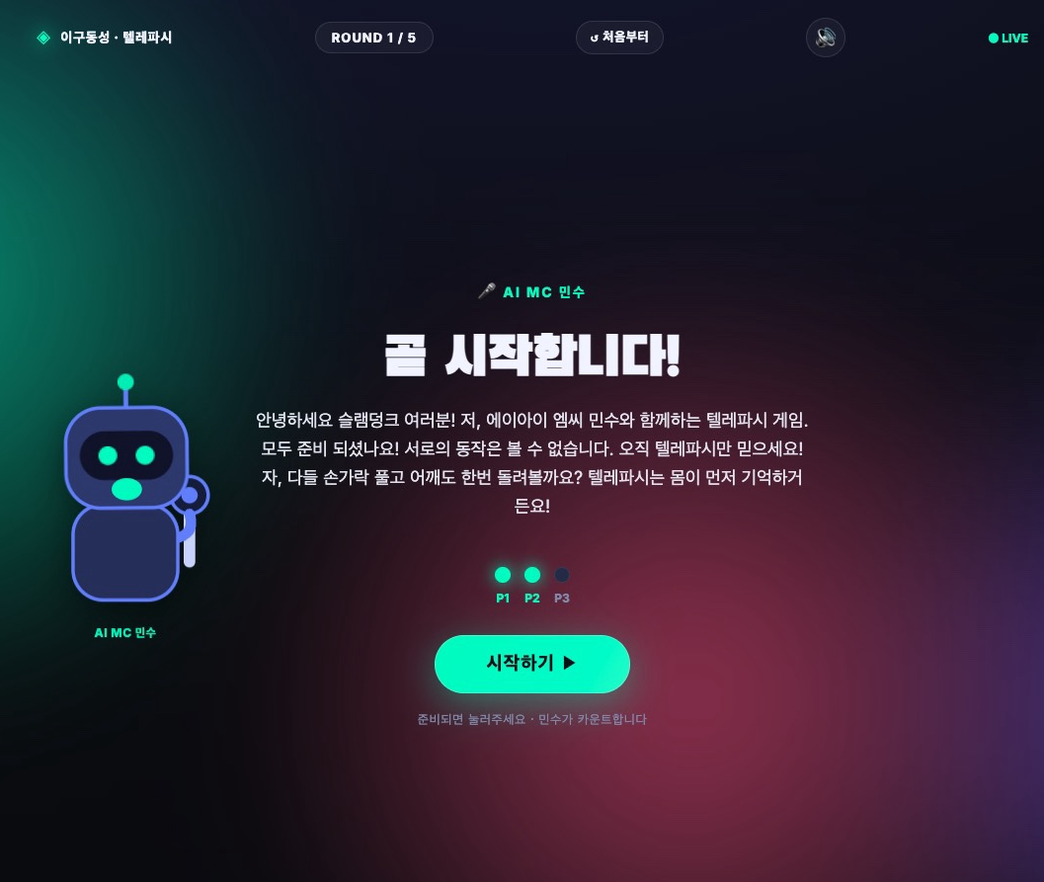
2. 개발 결과 - 현재 구현 UI
게임의 진행 흐름에 맞춰 참가자가 자연스럽게 플레이할 수 있도록 UI를 설계하였습니다.
1. 렌딩페이지
2. 게임 시작 직전 화면
• 게임 생성 및 참가자 입장 • 카테고리 선택 및 닉네임 입력 • 라운드 설정 후 게임 시작
• AI MC가 게임 규칙 설명 • 음성(TTS)과 함께 진행 • 참가자 준비 완료 후 시작

Slide 6
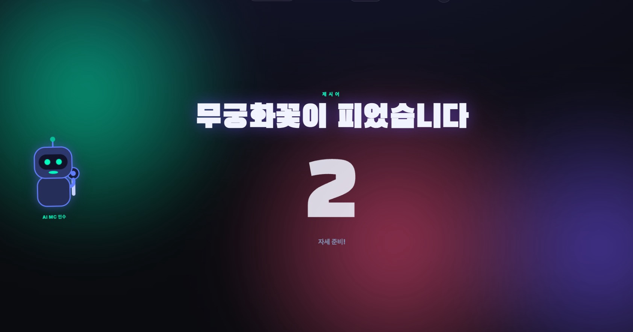
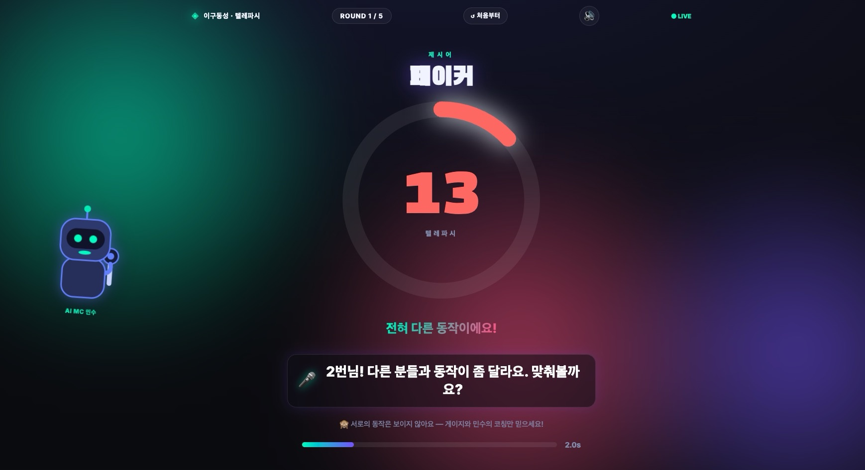
2. 개발 결과 - 현재 구현 UI
게임의 진행 흐름에 맞춰 참가자가 자연스럽게 플레이할 수 있도록 UI를 설계하였습니다.
3. 제시어 공개 + 카운트다운
4. 플레이 화면
제시어 공개
제한시간 카운트다운
실시간 텔레파시 점수 계산
AI MC 코칭 멘트 제공
• 게임 생성 및 참가자 입장 • 카테고리 선택 및 닉네임 입력 • 라운드 설정 후 게임 시작
• AI MC가 게임 규칙 설명 • 음성(TTS)과 함께 진행 • 참가자 준비 완료 후 시작

Slide 7
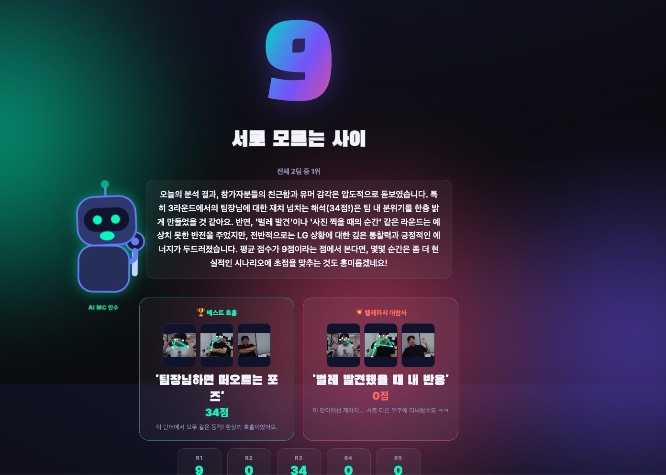
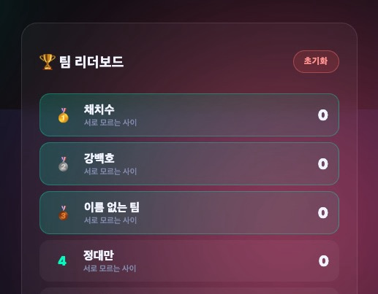
2. 개발 결과 - 현재 구현 UI
게임의 진행 흐름에 맞춰 참가자가 자연스럽게 플레이할 수 있도록 UI를 설계하였습니다.
5. 결과 및 해설
6. 리더보드
• 팀 종합 점수 공개 • 라운드별 점수 제공 • LLM 기반 결과 해설
• 게임 생성 및 참가자 입장 • 카테고리 선택 및 닉네임 입력 • 라운드 설정 후 게임 시작
• AI MC가 게임 규칙 설명 • 음성(TTS)과 함께 진행 • 참가자 준비 완료 후 시작

Slide 8
3. 핵심 기술: 카메라 위치에 강건한 각도 기반 채점
사람의 위치가 아니라 자세의 형태를 비교해 텔레파시 점수를 계산
핵심 아이디어: 좌표를 그대로 비교하지 않고, 관절 각도 벡터로 자세의 모양을 비교합니다.
문제 해결
포즈 추출
각도 변환
유사도 계산
점수화
1
2
3
4
왜 각도 기반인가?
MediaPipe로 전신 랜드마크 추출
8개 주요 관절 각도 계산
플레이어 간 평균 유사도 산출
활동성 보정 후 게이지 표시
• 키·거리·카메라 위치 차이의 영향을 줄임
• 같은 동작이라도 화면 안 위치가 달라도 비교 가능
• 게임 현장처럼 설치 환경이 바뀌어도 적용 가능
채점 흐름
의사코드
8개의 관절 각도
→ 플레이어 간 코사인 유사도 평균
→ 활동성 게이트 적용
→ 최종 텔레파시 점수
angle_vector = get_8_joint_angles(pose)
similarity = average_cosine(players)
activity = movement_gate(players)
score = similarity × activity
※ 모두 가만히 서 있는 경우 높은 점수가 나오지 않도록 보정
발표 포인트: “사람이 어디에 서 있는지”보다 “어떤 자세를 했는지”를 비교하도록 설계했습니다.

Slide 9
3. 핵심 기술: 멀티보드 실시간 파이프라인
4-2
라즈베리파이 카메라 입력부터 브라우저 화면까지 WebSocket으로 실시간 연결
04
[카메라 워커 3대] → [FastAPI 서버] → [브라우저]
카메라 워커 N대 | 라즈베리파이 + 카메라
FastAPI 서버 | 서버 보드
브라우저 | 노트북·태블릿·대형 모니터
▣
카메라 워커 #1
⚙
게임 진행
/game 참가자 화면
• OpenCV 카메라 캡처
• MediaPipe Pose 추론
• JPEG + 키포인트 전송
• idle → intro → countdown
• playing → result → finished
제시어 · 카운트다운 · 텔레파시 게이지 · 내 점수 확인
WebSocket
WebSocket
JPEG + 키포인트
▥
텔레파시 점수 계산
게임 상태 전송
▣
카메라 워커 #2
• OpenCV 카메라 캡처
• MediaPipe Pose 추론
• JPEG + 키포인트 전송
• 포즈 유사도 분석 기반
• 팀 싱크로율·베스트 플레이어 산출
/stage 관객 화면
전체 상황 · 포즈 화면 · AI MC · 결과 확인
⋮
◌
LLM / TTS 기반 AI 해설 생성
▣
카메라 워커 #N
• 경량 LLM(Ollama, EXAONE)
• 결과 해설 및 코칭 멘트 생성
• TTS 음성 합성 및 mp3 제공
• OpenCV 카메라 캡처
• MediaPipe Pose 추론
• JPEG + 키포인트 전송
AI MC 아바타 + 음성
▰
상태 / 점수 / 설정 관리
LLM 멘트 + TTS 음성 재생
카메라 1대 = 워커 1대 = 플레이어 1명
• 게임 데이터, 세션, 점수 기록
3명의 플레이어
실시간 분석 & 동기화
온디바이스 AI 텔레파시 게임
각자 카메라 앞에서 동시에 참여
게임 상태 업데이트 및 브로드캐스트
포즈 분석, LLM, TTS 중심의 로컬 실행 구조

Slide 10
3. 핵심 기술: 온디바이스 LLM + 음성 합성 게임 진행자
AI 진행자가 결과를 자연어와 음성으로 설명해 게임 몰입감을 높임
LLM과 음성 합성은 게임 플레이를 방해하지 않도록 백그라운드에서 처리합니다.
게임 결과 발생
LLM 해설 생성
TTS 음성 변환
브라우저 재생
1
2
3
4
라운드 점수 산출
Ollama + 경량 LLM으로 한국어 멘트 생성
생성된 멘트를 mp3 음성으로 변환
AI MC 아바타, 말풍선, 음성 출력
AI 게임 진행자
안정성
실시간
이해하기 쉬운 해설
온디바이스 LLM
실시간 처리
결과를 자연스럽게 설명
음성으로 플레이어 안내
게임 몰입감 향상
EXAONE 3.5 경량 모델 사용 (2.4B)
서버 내부에서 직접 실행
인터넷 연결 없이 동작
게임 진행과 분리하여 진행
결과 나오면 즉시 해설 생성
LLM은 “점수 계산”이 아니라 “게임을 더 재미있게 설명하는 진행자” 역할입니다.

Slide 11
4. 아쉬운 점 및 향후 개선 사항
아쉬운 점 1
아쉬운 점 2
아쉬운 점 3
Body Keypoint 성능 이슈 — 겹쳐서 잡히거나 아예 안 잡히는 경우 발생
LLM 응답 속도의 딜레이 현상
LLM의 피드백이 너무 나중에 나옴
카메라 화각이 데모 환경의 제약으로 너무 좁음
Body Keypoint 성능이 떨어지는 것과 연관됨
향후 개선 사항
Body Keypoint 모델 고도화
Detection 튜닝과 tracking·temporal 보정
LLM 모델 성능 비교 및 교체 검토
경량화 모델 적용과 캐싱·스트리밍 응답, 비동기 처리 도입
데모 환경 개선
카메라 화각 확대(광각 렌즈/카메라 위치 조정/카메라 구매)와 ROI 재설정

Slide 12
감사합니다

Slide 13
3. 핵심 기술 (시스템 아키텍처)
04
카메라 워커 N대 | 라즈베리파이 + 카메라
FastAPI 서버 | 서버 보드
브라우저 | 노트북·태블릿·대형 모니터
▣
카메라 워커 #1
⚙
게임 상태머신
/game 참가자 화면
• OpenCV 카메라 캡처
• MediaPipe Pose 추론
• JPEG + 키포인트 전송
• idle → intro → countdown
• playing → result → finished
제시어 · 카운트다운 · 텔레파시 게이지 · 내 점수 확인
WebSocket
WebSocket
JPEG + 키포인트
▥
텔레파시 게이지 계산
게임 상태 전송
▣
카메라 워커 #2
• OpenCV 카메라 캡처
• MediaPipe Pose 추론
• JPEG + 키포인트 전송
• 포즈 유사도 분석 기반
• 팀 싱크로율·베스트 플레이어 산출
/stage 관객 화면
전체 상황 · 포즈 화면 · AI MC · 결과 확인
⋮
◌
LLM / TTS 백그라운드 처리
▣
카메라 워커 #N
• 경량 LLM(Ollama, EXAONE)
• 결과 해설 및 코칭 멘트 생성
• TTS 음성 합성 및 mp3 제공
• OpenCV 카메라 캡처
• MediaPipe Pose 추론
• JPEG + 키포인트 전송
AI MC 아바타 + 음성
▰
상태 / 점수 / 설정 관리
LLM 멘트 + TTS 음성 재생
카메라 1대 = 워커 1대 = 플레이어 1명
• 게임 데이터, 세션, 점수 기록
3명의 플레이어
실시간 분석 & 동기화
온디바이스 AI 텔레파시 게임
각자 카메라 앞에서 동시에 참여
게임 상태 업데이트 및 브로드캐스트
포즈 분석, LLM, TTS 중심의 로컬 실행 구조

